Slide 1
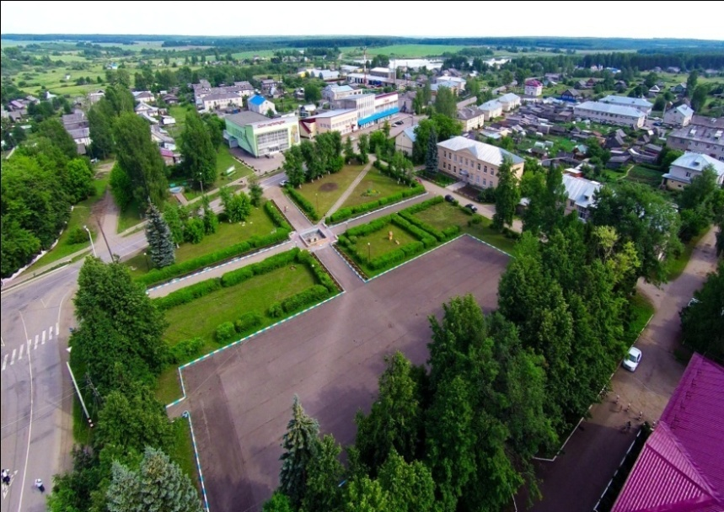
Бюджет для граждан
Тоншаевского муниципального округа
к решению Совета депутатов Тоншаевского муниципального округа от 24 декабря 2020 года № 94 “О бюджете Тоншаевского муниципального округа на 2021 год и на плановый период 2022 и 2023 годов”

Slide 2
Уважаемые жители Тоншаевского муниципального округа
Представляем Вашему вниманию решение Совета депутатов Тоншаевского муниципального округа от 24 декабря 2020 года № 94 «О бюджете Тоншаевского муниципального округа на 2021 год и на плановый период 2022 и 2023 годов », в формате «Бюджет для граждан», в котором кратко и доступно отражены основные параметры бюджета муниципального округа на 2021 год и на плановый период 2022 и 2023 годов.
Одной из ключевых задач Тоншаевского муниципального округа является обеспечение открытости и прозрачности муниципальных финансов, расширение практики общественного участия.
Жители Тоншаевского муниципального округа, и как налогоплательщики, и как потребители общественных благ должны быть уверены в том, что передаваемые ими в распоряжение государства средства используются прозрачно и эффективно, приносят конкретные результаты, как для общества в целом, так и для каждой семьи, для каждого человека.
На официальном сайте Управления финансов администрации Тоншаевского муниципального округа https://fin-tonsh.ru в разделе «Бюджет» можно ознакомиться с показателями бюджета муниципального округа, итогами его исполнения, а также получить другую важную информацию.

Slide 3
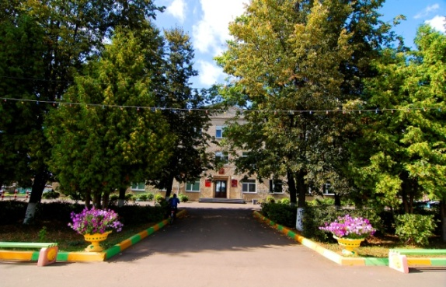
ПУБЛИЧНЫЕ СЛУШАНИЯ ПО ПРОЕКТУ БЮДЖЕТА
Публичные слушания - форма участия населения в осуществлении местного самоуправления. Публичные слушания проводятся с целью выявления мнения населения по проекту бюджета муниципального округа.
Каждый житель вправе высказать свое мнение по проекту бюджета муниципального округа, представить письменные предложения и замечания для включения их в протокол публичных слушаний.
Результат публичных слушаний - заключение, в котором отражаются выраженные позиции жителей Тоншаевского муниципального округа и рекомендации, сформулированные по результатам публичных слушаний. Заключение о результатах публичных слушаний подлежит опубликованию.

Slide 4
Что такое «Бюджет для граждан»?
«Бюджет для граждан» познакомит Вас с положениями основного финансового документа Тоншаевского муниципального округа – решения Совета депутатов Тоншаевского муниципального округа от 24 декабря “ О бюджете Тоншаевского муниципального округа на 2021 год и плановый период 2022 и 2023 годов.”
В документе в доступной форме представлено описание доходов, расходов бюджета и их структуры, приоритетные направления расходования бюджетных средств, объемы бюджетных ассигнований, направляемых на финансирование социально-значимых мероприятий в сфере образования, культуры, физической культуры и спорта, социальной политики и в других сферах.
Представленная информация предназначена для широкого круга пользователей и будет интересна и полезна как студентам, педагогам, врачам, молодым семьям, так и пенсионерам и другим категориям населения, так как бюджет муниципального округа затрагивает интересы каждого жителя Тоншаевского муниципального округа.

Slide 5
Виды бюджета
Государственный бюджет
Важнейший финансовый документ страны предназначенный для финансового обеспечения задач и функций государства и местного самоуправления. Бюджет Тоншаевского муниципального округа это план доходов и расходов Тоншаевского муниципального района Нижегородской области
Бюджет организации
Календарный план доходов и расходов организации, сформулированный в стоимостных и количественных величинах для принятия решений, планирования и контроля в процессе управления компании
Семейный бюджет
Это план доходов и расходов семьи на определенный промежуток времени

Slide 6
Структура государственного бюджета
Государственный бюджет
Государственные доходы – это денежные средства, поступающие в безвозмездном и безвозвратном порядке в соответствии с законодательством Российской Федерации в распоряжение органов государственной власти Российской Федерации
Государственные расходы-это экономические отношения, возникающие в связи с распределением фонда денежных средств государства и его использование по отраслевому, целевому и территориальному назначению
Налоговые доходы – федеральные налоги и сборы. Их перечень и ставки определяются налоговым законодательством РФ, а пропорции распределения между бюджетами разных уровней бюджетным законодательством РФ
Неналоговые доходы – доходы от имущества, находящегося в госсобственности или от деятельности; от продажи имущества, находящегося в госсобственности; от продажи земли и нематериальных активов; административные платежи и сборы; штрафные санкции, возмещение ущерба и прочие
Безвозмездные поступления

Slide 7
Структура семейного бюджета
Социальные выплаты(пенсия, стипендия, пособия)
Семейные доходы
Заработная плата
Проценты от банковских вложений
Одежда и обувь
Питание
Семейные расходы
Культурно-бытовые услуги, путешествия и прочие расходы
Обязательные коммунальные платежи
Налоги, страхование, доп образование, доп лечение
Непродовольственные товары

Slide 8
Сбалансированность бюджета по доходам и расходам – основополагающее требование, предъявляемое к органам исполнительной власти и органам местного самоуправления
Доходы
Бездефицитный бюджет
Доходы=Расходы
Расходы
Доходы
Расходы
Доходы
Расходы
Дефицит
Расходы>Доходы В случае превышения расходов над доходами образуется дефицит бюджета(необходимы источники покрытия дефицита)
Профицит
Доходы>Расходы
В случае превышения доходов над расходами образуется профицит бюджета (можно накапливать резервы)

Slide 9
На чем основано составление проекта бюджета муниципального округа
Составление проекта бюджета муниципального округа основывается на:
1
2
3
Прогнозе социально – экономического развития Тоншаевского муниципального округа
Основных направлениях налоговой и бюджетной политики
Муниципальных программах муниципального округа

Slide 10
Как происходит составление бюджета Тоншаевского муниципального округа
Июнь-июль
Разработка основных показателей прогноза социально-экономического развития Тоншаевского муниципального округа на трехлетний период
Август-сентябрь
Работа структурных подразделений администрации Тоншаевского муниципального округа, органов местного самоуправления по подготовке обоснований бюджетных ассигнований и бюджетных заявок
Формирование проекта бюджета Тоншаевского муниципального округа.
Октябрь-ноябрь
Рассмотрение проекта бюджета администрацией Тоншаевского муниципального округа
Внесение проекта бюджета в Совет депутатов Тоншаевского муниципального округа
Определение основных направлений бюджетной и налоговой политики на трехлетний период
Ноябрь-декабрь
Рассмотрение проекта бюджета на заседаниях комиссией Совета депутатов собрания Тоншаевского муниципального округа
Принятие проекта бюджета Тоншаевского муниципального округа

Slide 11
Бюджетный процесс - ежегодное формирование и исполнение бюджета
Утверждение бюджета очередного года
(органы местного самоуправления)
Исполнение бюджета в текущем году
(органы местного самоуправления: администрация, финансовые органы)
Формирование отчета об исполнении бюджета предыдущего года
(органы местного самоуправления)
Утверждение отчета об исполнении бюджета предыдущего года
(законодательные, представительные органы местного самоуправления)
Составление проекта бюджета очередного года
(органы местного самоуправления)
Рассмотрение проекта бюджета очередного года
(законодательные , представительные органы местного самоуправления)
- принятие Решения Совета депутатов Тоншаевского муниципального округа о бюджете на очередной финансовый год и плановый период
- получение доходов бюджета и распределение бюджетных средств в соответствии с решением о бюджете
- принятие решения об исполнении бюджета за отчетный финансовый период
- подготовка экономического обоснования доходов и расходов бюджета

Slide 12
МОДЕЛЬНЫЙ БЮДЖЕТ новый этап межбюджетных отношений
ГРУППИРОВКА РАСХОДНЫХ ОБЯЗАТЕЛЬСТВ ПО РАЗДЕЛАМ
Общие государственные вопросы, национальная безопасность и правоохранительная деятельность, национальная экономика, жилищно-коммунальное хозяйство, охрана окружающей среды, образование, культура, кинематография, физическая культура и спорт, СМИ, обслуживание государственного и муниципального долга
Внутри каждой группы расходов выделены расходы наиболее ярко характеризующие конкретную группу
ПОКАЗАТЕЛИ ПРИВЕДЕНИЯ
Численность и половозрастной состав населения, количество объектов культурного наследия, протяженность дорог, площадь муниципального жилищного фонда, протяженность улиц, проездов, набережных и т.д.
Группировка муниципальных образований по численности и типу населения
Расчетный объем расходов по каждой группе опред. как средний объем расходов по группе обязательств, скоррек. на показатель приведения и коэффициенты удорожания
Основные подходы методики
Расходы инвестиционного характера не учитываются
Расходы на органы МСУ рассчитываются в отдельном блоке расходов
КОЭФФИЦИЕНТЫ УДОРОЖАНИЯ
Масштаб, расселение, размещение населенных пунктов, стоимость теплоэнергии, стоимость жилья за 1 кв.м. к среднему по группе, рост оборота субъектов малого предпринимательства и т.д.

Slide 13
Группировка расходов бюджета
Расходы бюджета
По функциям государства
По ведомствам
По муниципальным программам
По видам расходов

Slide 14
Сбалансированность бюджета Тоншаевского муниципального округа по доходам и расходам, тыс.руб.

Slide 15
Основные направления бюджетной и налоговой политики Тоншаевского муниципального округа на 2021-2023г
Обеспечение сбалансированности и долгосрочной устойчивости бюджета округа
Повышение качества финансового менеджмента в органах исполнительной власти
Увеличение налогового потенциала района за счет налогового
Реализация принципов открытости и прозрачности управления финансами
Повышение качества оказываемых услуг
Развития и совершенствование системы финансового контроля и контроля в сфере
закупок
Повышение эффективности и оптимизация бюджетных расходов
Безусловное исполнение всех принятых обязательств

Slide 16
Структура доходов Тоншаевского муниципального округа
Налоговые доходы
Неналоговые доходы
Безвозмездные поступления
Налоговые доходы
Поступления от уплаты
налогов, установленных
Налоговым кодексом РФ
(налог на доходы
физических лиц,
единый налог на
вмененный доход и др.)
Неналоговые доходы
Поступления от уплаты
пошлин и сборов,
установленных
законодательством РФ
(доходы от
использования
муниципального
имущества, плата за
негативное воздействие
на окружающую среду,
штрафы за нарушение
законодательства и др.)
Безвозмездные поступления
Поступления от других
бюджетов бюджетной
системы, граждан и
организаций
(межбюджетные
трансферты в виде
дотаций, субвенций,
субсидий, поступления
от юридических и физических лиц, кроме налоговых и неналоговых доходов)
Доходы бюджета – это безвозмездные и безвозвратные
поступления денежных средств в бюджет.

Slide 17
Какие налоги уплачивают жители Тоншаевского муниципального округа
Налог на имущество физических лиц
Налоговые ставки устанавливаются в следующих размерах:
1) 0,2 процента в отношении:
- жилых домов, частей жилых домов, квартир, частей квартир, комнат;
- объектов незавершенного строительства в случае, если проектируемым назначением таких объектов является жилой дом;
- единых недвижимых комплексов, в состав которых входит хотя бы один жилой дом;
- гаражей и машино-мест, в том числе расположенных в объектах налогообложения, указанных в подпункте 2 настоящего пункта;
- хозяйственных строений или сооружений, площадь каждого из которых не превышает 50 квадратных метров и которые расположены на земельных участках для ведения личного подсобного хозяйства, огородничества, садоводства или индивидуального жилищного строительства;
2) 1,8 процента в отношении объектов налогообложения, включенных в перечень, определяемый в соответствии с пунктом 7 статьи 378.2 Налогового Кодекса Российской Федерации, в отношении объектов налогообложения, предусмотренных абзацем вторым пункта 10 статьи 378.2 Налогового Кодекса Российской Федерации, а также в отношении объектов налогообложения, кадастровая стоимость каждого из которых превышает 300 миллионов рублей;
3) 0,5 процента в отношении прочих объектов налогообложения;
4) 0 процентов по налогу на имущество физических лиц, кадастровая стоимость которого составляет менее 100000 рублей.
Земельный налог
Ставка налога от кадастровой
стоимости земельных участков:
0,3% по участкам, занятым
жилищным фондом, с/х
назначения, для личного
подсобного хозяйства, дачного
хозяйства; 1,5% - в отношении
других участков
Налог на доходы физических лиц
гл. 23 Налогового кодекса РФ, ставка налога 13%, в отдельных случаях 9%,15%,30% и 35%

Slide 18
Как распределяются расходы по основным функциям
Расходы бюджета – выплачиваемые из бюджета денежные средства, за исключением средств, являющихся источниками финансирования дефицита бюджета.
Формирование расходов осуществляется в соответствии с расходными обязательствами, законодательно закрепленными за соответствующими уровнями бюджетов.
Принципы формирования расходов бюджета: по разделам (подразделам) функциональной структуры, по ведомствам, по муниципальным программам.
Формирование расходов по разделам классификации расходов
ОБЩЕГОСУДАРСТВЕННЫЕ
ВОПРОСЫ
ЖИЛИЩНО-
КОММУНАЛЬНОЕ
ХОЗЯЙСТВО
ФИЗИЧЕСКАЯ КУЛЬТУРА, СПОРТ И СМИ
НАЦИОНАЛЬНАЯ
ОБОРОНА,
ПРАВООХРАНИТЕЛЬНАЯ
ДЕЯТЕЛЬНОСТЬ
ОБСЛУЖИВАНИЕ
ГОСУДАРСТВЕННОГО
И МУНИЦИПАЛЬНОГО
ДОЛГА
ОБРАЗОВАНИЕ
НАЦИОНАЛЬНАЯ
ЭКОНОМИКА
КУЛЬТУРА И
КИНЕМАТОГРАФИЯ
СОЦИАЛЬНАЯ
ПОЛИТИКА

Slide 19
Основные показатели характеризующие Тоншаевский муниципальный округ
Наименование показателя | 2020 | 2021 | 2022 | 2023
Отгружено товаров собственного производства, выполнено работ и услуг собственными силами по полному кругу организаций, млн. руб. | 2615,4 | 2751,3 | 2937,8 | 3182,6
Отгружено товаров собственного производства , выполненных работ на 1 жителя округа в тыс. руб. | 144,27 | 154,21 | 167,33 | 184,18
Оборот розничной торговли, млн. руб. | 1618,0 | 1709,8 | 1819,1 | 1939,2
Численность работников по территории, формирования ФОТ тыс. чел. | 6,079 | 6,092 | 6,129 | 6,159
Фонд оплаты труда всего, млн. руб. | 1632,3 | 1738,5 | 1854,9 | 1988,5
Численность постоянного населения (среднегодовая), чел. | 18129 | 17841 | 17557 | 17280
Уровень официально зарегистрированной безработицы на конец года, % | 0,50 | 0,67 | 0,67 | 0,67
Прибыль прибыльных предприятий округа млн. руб. | 16,3 | 16,6 | 17,0 | 17,4
индекс потребительских цен % | 105,0 | 103,7 | 104,0 | 104,0
Средняя заработная плата по округу, руб. | 21239,0 | 22530,4 | 24174,9 | 25939,6
Инвестиции в основной капитал,млн. руб. | 48,8 | 53,9 | 59,7 | 66,3

Slide 22
Бюджет Тоншаевского муниципального округа на 2021-2023 года, тыс.руб.
 | 2021г | 2022г | 2023г
Налоговые и неналоговые доходы, из них: | 226617,3 | 240311,6 | 257200,9
Налог на доходы физических лиц | 181743,2 | 193880,6 | 207791,4
Акцизы | 14014,2 | 15194,9 | 16708,9
Налог. взимаемый в связи с применением упрощенной системы налогообложения | 9707,9 | 10509,9 | 11214,1
Единый налог на вмененный доход | 1121,3 | 0,0 | 0,0
Налог, взимаемый в связи с применением патентной системы налогообложения | 464,1 | 493,3 | 526,4
Налог на имущество физических лиц | 3327,2 | 3659,9 | 4025,9
Земельный налог | 7377,7 | 7524,9 | 7675,4
Государственная пошлина | 1108,7 | 1153,0 | 1199,1
Аренда земли | 4613,8 | 4798,4 | 4990,3
Аренда нежилого фонда | 1452,0 | 1510,1 | 1570,5
Прочие доходы от использования имущества | 38,4 | 39,9 | 41,5

Slide 23
Бюджет Тоншаевского муниципального округа на 2021-2023 год, тыс.руб.
 | 2021 г | 2022 г | 2023 г
Плата за негативное воздействие на окружающую среду | 83,7 | 87,0 | 90,5
Доходы от продажи имущества | 100,0 | 90,0 | 81,0
Доходы от продажи земли | 1100,0 | 990,0 | 891,0
Штрафы, санкции | 365,1 | 379,7 | 394,9
Безвозмездные поступления | 364069,5 | 361900,3 | 351272,1
Из вышестоящего бюджета | 364069,5 | 361900,3 | 351272,1
ИТОГО доходов | 590686,8 | 602211,9 | 608473,0
Расходы по отраслям | 584686,8 | 602211,9 | 608473,0
межбюджетные трансферты | - | - | -
ИТОГО расходов | 584686,8 | 602211,9 | 608473,0
Профицит | +6000,0 | - | -

Slide 24
Бюджет Тоншаевского муниципального округа на 2021-2023 год

Slide 25
Межбюджетные трансферты – основной вид безвозмездных перечислений. Это денежные средства, перечисляемые из одного бюджета бюджетной системы Российской Федерации другому.
Виды межбюджетных трансфертов
Субсидии (от лат. «Subsidium» -поддержка). Предоставляются на условиях долевого софинансирования расходов других бюджетов
Дотации (от лат. «Dotatio» - дар, пожертвование). Предоставляются без определения конкретной цели их использования
Субвенции (от лат. «Subvenire» - приходить на помощь). Предоставляются на финансирование «переданных» другим публично- правовым образованиям полномочий
Виды межбюджетных трансфертов

Slide 26
Какую помощь из федерального и областного бюджета получает Тоншаевский муниципальный округ, тыс.руб.
 | Прогноз 2021 год | Прогноз 2022 год | Прогноз 2023 год
Дотации | 132086,2 | 108172,3 | 87324,9
Субсидии | 33434,0 | 55102,7 | 65350,4
Субвенции | 198549,3 | 198625,3 | 198596,8
Иные межбюджетные трансферты | - | - | -

Slide 27
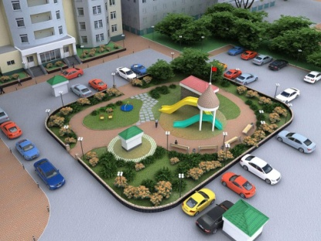
Особенности формирования бюджета Тоншаевского муниципального округа по расходам
Фонд оплаты труда рассчитан с учетом
сохранения целевых показателей заработной платы отдельных категорий работников, установленных Указами Президента РФ
Софинансирование социально-значимых расходов органов местного самоуправления
Формирования профицитного бюджета на 2021-2023 год
Основные приоритеты формирования бюджета Тоншаевского муниципального округа по расходам
Обеспечение выплат заработной платы отдельным категориям работников социальной сферы в соответствии с утвержденными “дорожным картам”
Реализация жилищных программ
Реализация МП “Формирование современной городской среды на территории Тоншаевского муниципального района Нижегородской области на 2018-2022 годы”

Slide 28
Распределение расходов бюджета Тоншаевского муниципального округа на 2021-2023 г по основным отраслям, тыс.руб.
Наименование | 2021 г. | 2022 г. | 2023 г.
ОБЩЕГОСУДАРСТВЕННЫЕ ВОПРОСЫ | 76417,8 | 75048,0 | 91647,7
НАЦИОНАЛЬНАЯ ОБОРОНА | 704,0 | 710,9 | 737,6
НАЦИОНАЛЬНАЯ БЕЗОПАСНОСТЬ И ПРАВООХРАНИТЕЛЬНАЯ ДЕЯТЕЛЬНОСТЬ | 13817,9 | 13817,9 | 13817,9
НАЦИОНАЛЬНАЯ ЭКОНОМИКА | 36358,4 | 36346,5 | 36375,6
ЖИЛИЩНО-КОММУНАЛЬНОЕ ХОЗЯЙСТВО | 27255,7 | 43565,9 | 28987,9
ОБРАЗОВАНИЕ | 350,0 | 350,0 | 350,0
КУЛЬТУРА, КИНЕМАТОГРАФИЯ | 324850,4 | 327437,5 | 330597,7
СОЦИАЛЬНАЯ ПОЛИТИКА | 78626,4 | 78691,6 | 79638,8
ФИЗИЧЕСКАЯ КУЛЬТУРА И СПОРТ | 22425,9 | 22368,3 | 22444,5
СРЕДСТВА МАССОВОЙ ИНФОРМАЦИИ | 1440,0 | 1440,0 | 1440,0
ОБСЛУЖИВАНИЕ ГОСУДАРСТВЕННОГО И МУНИЦИПАЛЬНОГО ДОЛГА | 2435,3 | 2435,3 | 2435,3
МЕЖБЮДЖЕТНЫЕ ТРАНСФЕРТЫ ОБЩЕГО ХАРАКТЕРА БЮДЖЕТАМ БЮДЖЕТНОЙ СИСТЕМЫ РОССИЙСКОЙ ФЕДЕРАЦИИ | 5,0 | 0,0 | 0,0
Всего | 584686,8 | 602211,9 | 608473,0
Наибольший объем расходов бюджета муниципального округа на 2021 год составляют расходы по следующим разделам: - образование – 55,5%; - культура и кинематография – 13,5%; -общегосударственные вопросы -13,1%

Slide 29
Распределение расходов бюджета Тоншаевского муниципального округа на 2021-2023г по основным отраслям, тыс.руб.

Slide 30
Программный бюджет – отличается от традиционного тем ,что все или почти все расходы включены в программы и каждая программа своей целью прямо увязана с той или иной стратегической задачей деятельности ведомства Программное бюджетирование представляет собой методологию планирования, исполнения и контроля за исполнением бюджета, обеспечивающую взаимосвязь процесса распределения государственных расходов с результатами от реализации программ, разрабатываемых на основе стратегических целей, с учетом приоритетов государственной политики, общественной значимости ожидаемых и конечных результатов использования бюджетных средств
Что такое программный бюджет
18 Муниципальных программ сформировано в бюджете Тоншаевского муниципального округа на 2021-2023г
Исполнение бюджета в программной классификации
Повышение качества бюджетного планирования и исполнения бюджета
Мониторинг показателей исполнения целевых программ, оценка эффективности бюджетных расходов
Взаимосвязь бюджетных расходов с результатами реализации государственных программ

Slide 31
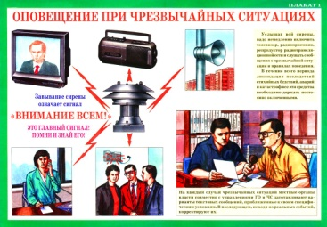
Основные муниципальные программы реализуемые в 2020-2023 годах в Тоншаевском муниципальном округе, тыс. руб.
 | Бюджет на 2020 год | Бюджет на 2021 год | % к 2020 году | Бюджет на 2022 год | Бюджет на 2023 год
Расходы, всего | 594971,7 | 584686,8 | 98,3 | 602211,9 | 608473,0
в том числе
Расходы на реализацию муниципальных программ | 457193,0 | 466401,6 | 102,0 | 485261,6 | 474917,9
МП «Развитие образования Тоншаевского муниципального района» | 323302,0 | 323988,0 | 100,2 | 326639,1 | 330746,5
МП «Развитие культуры Тоншаевского муниципального района» | 81369,5 | 83377,5 | 102,5 | 83378,7 | 83378,7
МП «Развитие агропромышленного комплекса Тоншаевского муниципального района» | 11058,0 | 10640,6 | 96,2 | 10628,7 | 10657,8
МП «Защита населения и территории от чрезвычайных ситуаций, обеспечение пожарной безопасности и безопасности людей на воде» | 13973,4 | 14170,2 | 101,4 | 14170,0 | 14170,2

Slide 32
Основные муниципальные программы реализуемые в 2020-2023 годах в Тоншаевском муниципальном округе
 | Бюджет на 2020 год | Бюджет на 2021 год | % к 2020 году | Бюджет на 2022 год | Бюджет на 2023 год
МП «Управление муниципальным имуществом Тоншаевского муниципального района» | 2503,2 | 2480,1 | 99,1 | 2480,1 | 2480,1
МП «Управление муниципальными финансами Тоншаевского муниципального района» | 12509,9 | 11712,7 | 93,6 | 11712,7 | 11712,7
МП «Содействие занятости несовершеннолетних граждан и незанятого населения Тоншаевского района" | 528,7 | 391,0 | 74,0 | 391 | 391
МП «Развитие предпринимательства и туризма Тоншаевского муниципального района» | 6113,7 | 7415,8 | 121,3 | 7415,8 | 7415,8
МП «Обеспечение граждан Тоншаевского муниципального района Нижегородской области достойным жильем» | 1449,3 | 2602,7 | 179,6 | 20457,1 | 5976,9

Slide 33
Основные муниципальные программы реализуемые в 2020-2023 годах в Тоншаевском муниципальном округе
 | Бюджет на 2020 год | Бюджет на 2021 год | % к 2020 году | Бюджет на 2022 год | Бюджет на 2023 год
МП «Развитие физической культуры, спорта и молодежной политики в Тоншаевском муниципальном районе» | 2607,0 | 1500,0 | 57,5 | 1500,0 | 1500,0
МП «Профилактика насилия и жестокого обращения с детьми, безнадзорности и правонарушений несовершеннолетних в Тоншаевском районе» | 60,0 | 60,0 | 100,0 | 60,0 | 60,0
МП «Комплексные меры противодействия злоупотребления наркотиками и их незаконному обороту» | 60,0 | 60,0 | 100,0 | 60,0 | 60,0
МП «Профилактика преступлений и иных правонарушений» | 60,0 | 60,0 | 100,0 | 60,0 | 60,0
МП «Профилактика терроризма и экстремизма на территории Тоншаевского муниципального района» | 40,0 | 130,0 | 325,0 | 130,0 | 130,0

Slide 34
Основные муниципальные программы реализуемые в 2020-2023 годах в Тоншаевском муниципальном округе
 | Бюджет на 2020 год | Бюджет на 2021 год | % к 2020 году | Бюджет на 2022 год | Бюджет на 2023 год
МП «Формирование современной городской среды на территории Тоншаевского района» | 785,6 | 6824,3 | 868,7 | 5189,5 | 5189,5
МП «Повышение безопасности дорожного движения в Тоншаевском муниципальном районе» |  | 50,0 | - | 50,0 | 50,0
МП « Устройство контейнерных площадок на территории Тоншаевского района Нижегородской области» | 520,0 | 520,0 | 100,0 | 520,0 | 520,0
МП «Использование и охрана земель сельскохозяйственного назначения на территории Тоншаевского муниципального района» | 252,7 | 418,7 | 165,7 | 418,7 | 418,7
непрограммные расходы | 137778,7 | 118285,2 | 85,8 | 116950,3 | 133555,1

Slide 35
Как распределяются расходы бюджета муниципального округа на 2020-2023г

Slide 36
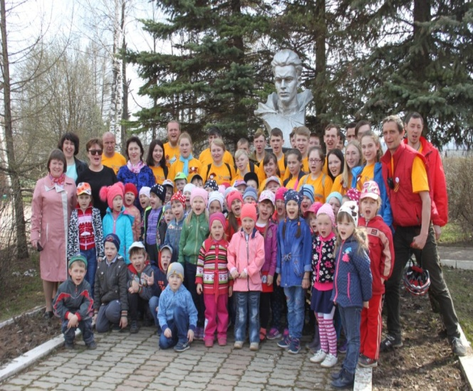
МП «Развитие образования Тоншаевского муниципального района», утверждена постановлением Администрации Тоншаевского муниципального района № 165 от 12 ноября 2014 года
Координатор муниципальной программы: Отдел образования, спорта и молодежной политики администрации Тоншаевского муниципального района
Цель программы: Формировании на территории Тоншаевского муниципального района образовательной системы, обеспечивающей доступность качественного образования, отвечающего потребностям инновационного развития экономики региона, ожиданиям общества и каждого гражданина.
 | 2020 | 2021 | 2022 | 2023
Объем финансирования в тыс. руб. | 323302,0 | 323988,0 | 326639,1 | 330746,5
Направление расходования бюджетных средств в рамках программы:
1) совершенствование содержания и технологий образования, создание в системе дошкольного и общего образования равных возможностей в получении качественного образования для всех категорий детей, в том числе детей с ограниченными возможностями здоровья;
2) создание условий, обеспечивающих соответствие муниципальной системы дополнительного образования требованиям инновационного развития экономики, удовлетворение ожиданий общества и каждого гражданина, создание в системе воспитания и дополнительного образования равных возможностей для современного качественного образования, и позитивной социализации детей;
3) обеспечение надежной и актуальной информацией процессов принятия решений участниками образовательных отношений в целях повышения качества образования;
4) создание условий для повышения гражданской ответственности за судьбу страны, повышение уровня консолидации общества для решения задач обеспечения национальной безопасности и устойчивого развития Российской Федерации, укрепление чувства сопричастности граждан к великой истории и культуре России, обеспечение преемственности поколений россиян, воспитание гражданина, любящего свою Родину и семью, имеющего активную жизненную позицию;
5) развитие инфраструктуры и организационно-экономических механизмов, обеспечивающих доступность качественного образования;
6) обеспечение доступных качественных образовательных услуг дошкольного образования семьям, имеющим детей дошкольного возраста, проживающим на территории Тоншаевского муниципального района, и предоставление права на качественное образование, соответствующее современному уровню требований, детям младшего школьного возраста, проживающим на отдаленных территориях в сельской местности;
7) обеспечение государственных гарантий прав граждан на получение общедоступного дошкольного образования;
8) обеспечение социально-правовой защиты детей на территории Тоншаевского муниципального района;
9) создание в общеобразовательных организациях, расположенных в сельской местности, условий для занятия физической культурой и спортом.

Slide 37
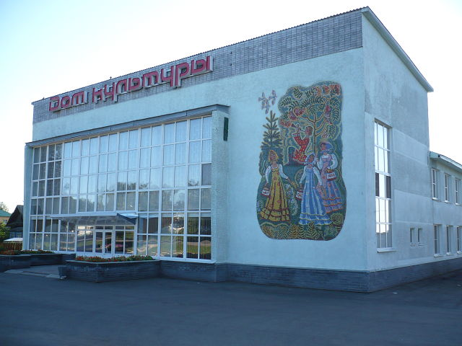
МП «Развитие культуры Тоншаевского муниципального района Нижегородской области»
Координатор муниципальной программы: Отдел культуры. Туризма и народно-художественных промыслов администрации Тоншаевского муниципального района
Цель программы: Сохранение культурного и исторического наследия .Обеспечение доступа граждан к культурным ценностям и участию в культурной жизни, реализация творческого потенциала людей, проживающих на территории района. Создание благоприятных условий для развития сферы культуры
 | 2020 | 2021 | 2022 | 2023
Объем финансирования в тыс. руб. | 81369,5 | 83377,5 | 83378,7 | 83378,7
Подпрограмма «Развитие культурно-досуговой деятельности»
Непосредственные результаты: Число участников культурно - досуговых мероприятий составит 194591 человек. Количество детей, привлекаемых к участию в творческих мероприятиях составит 1181 человек. Количество проведенных культурно-массовых мероприятий составит 2989 Подпрограмма «Развитие дополнительного образования в сфере искусств»
Сохранение контингента ДМШ, Число предпрофессиональных программ – 1.
Число учащихся, ставших лауреатами областных, российских, международных конкурсов и фестивалей - 3 человека.
Подпрограмма «Развитие библиотечного обслуживания населения»
Увеличение количества библиографических записей в сводном электронном каталоге библиотек Тоншаевского муниципального района, в том числе включенных в сводный электронный каталог библиотек России, 22,8 % к предыдущему году.
Увеличение доли публичных библиотек, подключенных к информационно - телекоммуникационной сети «Интернет», в общем количестве муниципальных библиотек Нижегородской области, до66,7% к общему числу библиотек.
Охват населения библиотечным обслуживанием, до 84 %. .
Подпрограмма «Развитие музейной деятельности».
Количество музейных предметов, представленных в открытом показе, составит 460 единиц хранения .
Посещаемость муниципального учреждения культуры Тоншаевский краеведческий музей о увеличится до 7600 человек

Slide 38
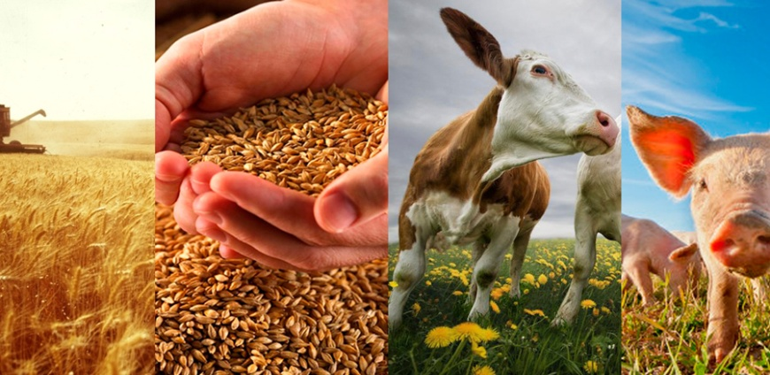
МП «Развитие агропромышленного комплекса Тоншаевского муниципального района»
Координатор муниципальной программы: Управление сельского хозяйства Администрации Тоншаевского муниципального района
Цель программы: развитие производственно-финансовой деятельности организаций агропромышленного комплекса , создание условий для устойчивого развития сельских территорий
Наименование целевых индикаторов и показателей развития сельского хозяйства | Единицы измерения | 2019 год | 2020 год | 2021 год | 2022 год
Индекс производства продукции сельского хозяйства в хозяйствах всех категорий (в сопоставимых ценах) к предыдущему году | процентов | 101,6 | 101,4 | 101,2 | 101,2
Индекс производства продукции растениеводства (в сопоставимых ценах) к предыдущему году | процентов | 101,6 | 101,4 | 101,2 | 101,2
Индекс производства продукции животноводства (в сопоставимых ценах) к предыдущему году | процентов | 101,7 | 107,6 | 105,6 | 105,6
Индекс физического объема инвестиций в основной капитал сельского хозяйства к предыдущему году | процентов | 105,1 | 104,9 | 104,7 | 104,7
Уровень рентабельности сельскохозяйственных организаций (с учетом субсидий) | процентов | 9,5 | 9,7 | 9,8 | 9,8
Среднемесячная номинальная заработная плата в сельском хозяйстве (по сельскохозяйственным организациям) | рублей | 11484 | 11991 | 12590 | 12624
Стоимость валовой сельскохозяйственной продукции в действующих ценах в хозяйствах всех категорий | тыс. рублей | 332554,1 | 351431,9 | 356703,1 | 376951,7
Валовой сбор зерновых и зернобобовых культур в хозяйствах всех категорий | тонн | 4865,4 | 4865,4 | 4865,4 | 4865,4
Производство молока в сельскохозяйственных организациях, крестьянских (фермерских) хозяйствах, включая индивидуальных предпринимателей | тонн | 734,9 | 741,5 | 748,1 | 754,1
 | 2020 | 2021 | 2022 | 2023
Объем финансирования в тыс. руб. | 11058,0 | 10640,6 | 10628,7 | 10657,8

Slide 39
Объем муниципального долга, млн.руб.
На 01.01.2021г.
6,0
Долг по бюджетным кредитам:
6,0
Долг по кредитам кредитных организаций:
0,0
На 01.01.2022г.
0,0
Долг по бюджетным кредитам:
0,0
Долг по кредитам кредитных организаций:
0,0
На 01.01.2023г.
0,0
Долг по бюджетным кредитам:
0,0
Долг по кредитам кредитных организаций:
0,0
На 01.01.2024г.
0,0
Долг по бюджетным кредитам:
0,0
Долг по кредитам кредитных организаций:
0,0
Муниципальный долг – совокупность долговых обязательств муниципального образования
Муниципальный долг Тоншаевского муниципального округа находится на экономически безопасном уровне

Slide 40
Верхний предел муниципального долга, тыс. руб.
Объем расходов на обслуживание муниципального долга. тыс. руб.

Slide 41
Муниципальные внутренние заимствования, млн.руб.
Наименование показателя | 2021 год |  | 2022 год |  | 2023 год
 | Объем привлечения | Объем погашения | Объем привлечения | Объем погашения | Объем привлечения | Объем погашения
Бюджетные кредиты от других бюджетов бюджетной системы Российской Федерации | 0,0 | 6,0 | 0,0 | 0,0 | 0,0 | 0,0
Кредиты кредитных организаций | 0,0 | 0,0 | 0,0 | 0,0 | 0,0 | 0,0

Slide 42
Национальные проекты в бюджете Тоншаевского муниципального округа на 2021 – 2023 годы
Национальный проект «Жилье и городская среда»
на 2021 год - 8,3 млн. рублей
на 2022 год – 24,6 млн. рублей
на 2023 год - 10,1 млн. рублей
Национальный проект «Экология»
на 2021 год - 350,0 тыс. рублей
на 2022 год - 350,0 тыс. рублей
на 2023 год - 350,0 тыс. рублей

Slide 43
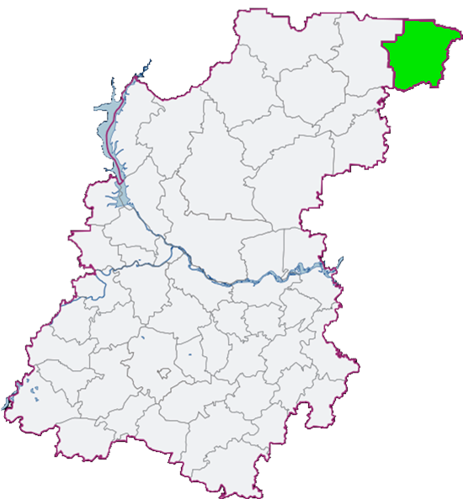
Официальный сайт администрации Тоншаевского муниципального района http://www.tns.omsu-nnov.ru Адрес электронной почты Управления финансов: fo_tonsh@mts-nn.ru
КОНТАКТНАЯ ИНФОРМАЦИЯ
Информационно-аналитические материалы по бюджету
http://tns.omsu-nnov.ru/?id=121999
Интернет портал государственных и муниципальных
услуг Нижегородской области http://gu.nnov.ru/
Официальный сайт Нижегородской области для размещения
информации О размещении государственных и муниципальных заказов http://www.goszakaz.nnov.ru/index.html
Нижегородская область
Официальный сайт для размещения информации о государственных
и муниципальных учреждениях http://bus.gov.ru/public/home.html

Slide 44
Содержание сборника
Номера страниц | Наименование
2 | Приветствие
3 | Приглашение на публичные слушания
4 | Что такое "Бюджет для граждан"
5 | Виды бюджета
6 | Структура государственного бюджета
7 | Структура семейного бюджета
8 | Сбалансированность бюджета по доходам и расходам
9 | На чем основано составление проекта бюджета муниципального округа
10 | Как происходит составление проекта бюджета
11 | Бюджетный процесс - ежегодное формирование и исполнение бюджета
12 | Модельный бюджет
13 | Группировка расходов бюджета
14 | Сбалансированность бюджета по доходам и расходам

Slide 45
Содержание сборника
Номера страниц | Наименование
15 | Основные направления бюджетной и налоговой политики Тоншаевсского муниципального округа на 2021 год и на плановый период 2022 и 2023 годов
16 | Структура доходов Тоншаевского муниципального округа
17 | Какие налоги уплачивают жители Тоншаевского муниципального округа
18 | Как распределяются расходы по основным функциям
19-21 | Основные показатели характеризующие Тоншаевский муниципальный округ
22-24 | Бюджет Тоншаевского муниципального округа на 2021-2023 года
25 | Виды межбюджетных расходов
26 | Какую помощь из федерального и областного бюджета получает Тоншаевский муниципальный округ
27 | Особенности формирования бюджета , приоритеты формирования бюджета
28-29 | Распределение расходов бюджета Тоншаевского муниципального округа на 2021-2023 г по основным отраслям
30 | Что такое программный бюджет
31-34 | Основные муниципальные программы реализуемые в 2021-2023 годах в Тоншаевском муниципальном округе

Slide 46
Содержание сборника
Номера страниц | Наименование
35 | Как распределяются расходы бюджета муниципального округа на 2020-2023 годы
36 | МП «Развитие образования Тоншаевского муниципального района », утверждена постановлением Администрации Тоншаевского муниципального района № 165 от 12 ноября 2014 года
37 | МП «Развитие культуры Тоншаевского муниципального района Нижегородской области » районе
38 | МП «Развитие агропромышленного комплекса Тоншаевского муниципального района »
39 | Объем муниципального долга, млн. руб.;
40 | Верхний предел муниципального долга, тыс.руб.; объем расходов на обслуживание муниципального долга, тыс.руб.
41 | Муниципальные внутренние заимствования, млн. руб.
42 | Национальные проекты в проекте бюджета Тоншаевского муниципального округа на 2021-2023 годы
43 | Контактная информация
44-46 | Содержание

